Slide 1
Energias renovables y no renovables
Agustín Díaz
6 “B”
Seño: Marisol

Slide 2
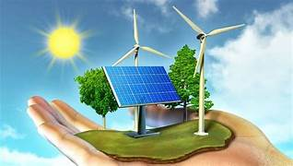
Energías renovables
La energía renovable cuando su fuente de energía se basa en la utilización de recursos naturales inagotables, como el sol, el viento, el agua o la biomasa. Las energías renovables, se caracterizan por no utilizar combustibles fósiles, sino recursos naturales capaces de renovarse ilimitadamente.
Además de ser energías inagotables, no producen gases de efecto invernadero (GEI), causantes principales del cambio climático, así como otras emisiones contaminantes, por lo que tienen un impacto ambiental muy escaso. Se puede decir que las energías renovables son fuentes de energía limpias.

Slide 3

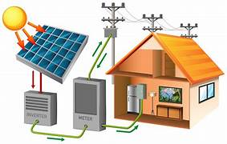
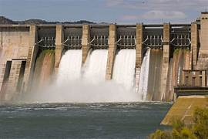
ENERGIA SOLAR
ENERGIA HIDRAULICA
La energía solar es una energía renovable, obtenida a partir del aprovechamiento de la radiación electromagnética procedente del sol. La radiación solar que alcanza la tierra ha sido aprovechada por el ser humano desde la antigüedad, mediante diferentes tecnologías que han ido evolucionando. Hoy en día, el calor y la luz del Sol pueden aprovecharse por medio de diversos captadores como células fotoeléctricas.
La energía hidráulica permite generar electricidad a partir de la actividad cinegética del agua. Es decir, utiliza el agua en movimiento para generar electricidad.
La energía hidráulica es un tipo de energía totalmente ecológica ya que es limpia y no produce emisiones tóxicas. Los embalses no solo se construyen para almacenar agua para el consumo humano o para el riego. También se aprovechan para generar energía hidráulica.

Slide 4
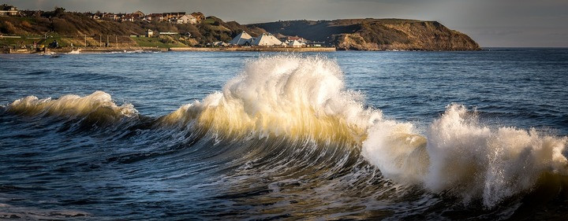
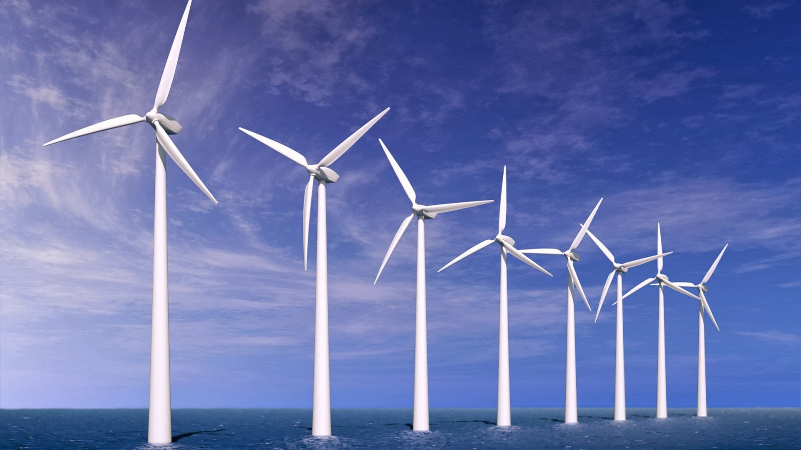
ENERGIA DEL MAR
ENERGIA EOLICA
La energía marina es un tipo de energía natural producida por las virtudes del océano. Las características del mar ofrecen un gran poderío energético que pueden ser aprovechadas para generar energías limpias y renovables.
La energía eólica es aquella que se obtiene a partir de la fuerza del viento, llamada también energía cinética del viento y se utiliza para producir electricidad. Estamos ante una energía renovable, ya que el viento es un recurso renovable, que también es limpia y respetuosa con el medio ambiente. Esto no significa que sea inocua o que no tenga ningún impacto negativo, todos las cosas lo tienen, pero en este caso se trata de una energía renovable con un impacto ambiental muy bajo, en comparación a las energías no renovables o a otras renovables, y que resulta ser muy eficiente.

Slide 5
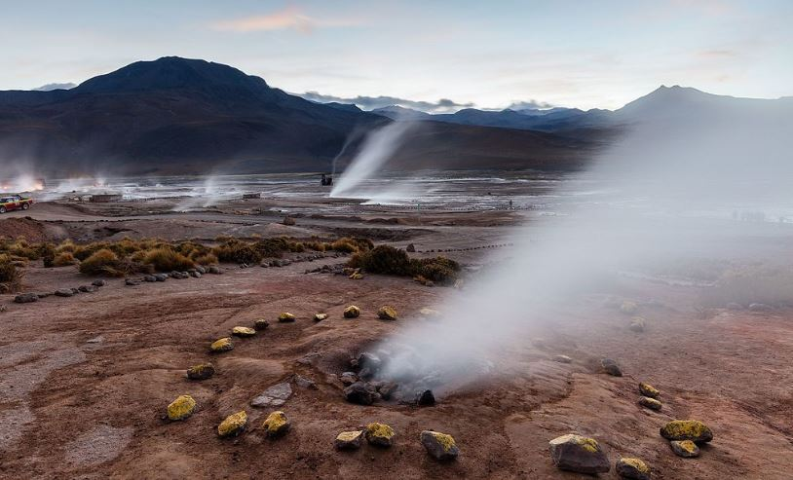
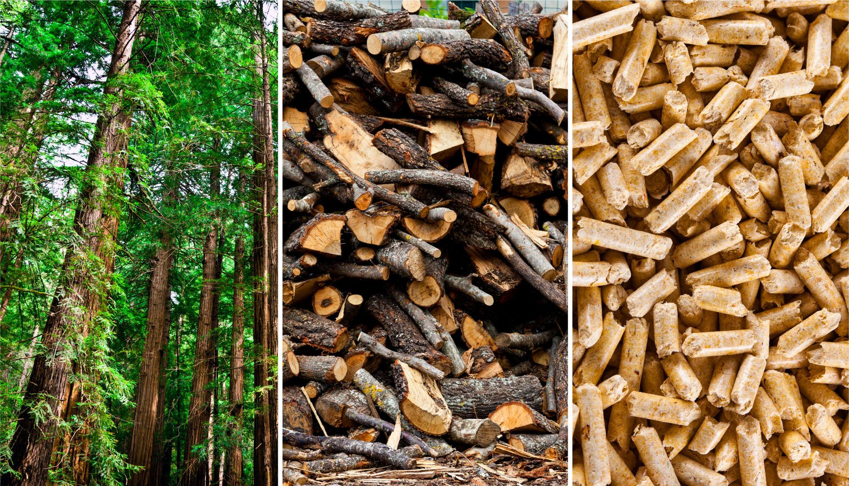
BIOMASA
GEOTERMIA
La biomasa es un combustible que se obtiene a partir de materia orgánica. Su nombre deriva del prefijo “bio“ (vida) y la palabra masa. Es decir, “materia viva”. De este modo, la biomasa es un tipo de combustible que se caracteriza por estar fabricado a partir de materia orgánica. Aunque muchas veces pensamos que la biomasa solo se refiere a la que se obtiene con la madera como combustible, la realidad es que existen muchísimos otros tipos.
La energía geotérmica es una energía renovable​ que se obtiene mediante el aprovechamiento del calor del interior de la Tierra que se transmite a través de los cuerpos de roca o piedras calientes o conducción y convección, donde se suscitan procesos de interacción de agua subterránea y rocas, dando origen a los sistemas geotérmicos.

Slide 6
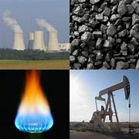
Las energías no renovables o energías convencionales son aquellas fuentes de energía que se encuentran en la naturaleza en cantidades limitadas, las cuales, una vez consumidas en su totalidad, no pueden sustituirse,¹​ ya que no existe sistema de producción o de extracción económicamente viable.
ENERGIA NO RENOVABLE

Slide 7
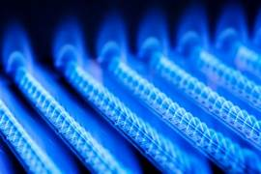
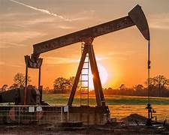
PETROLEO
GAS NATURAL
Los automóviles, camiones y motocicletas que funcionan con motores de combustión interna utilizan gasolina o gasóleo como combustible.
Estos combustibles derivan directamente del petróleo crudo y son responsables de la movilidad en carreteras y autopistas en todo el mundo.
Aunque los vehículos eléctricos están en crecimiento como una alternativa más limpia, todavía se utilizan millones de vehículos con motores de combustión que dependen de estos combustibles no renovables.
En muchas viviendas y edificios comerciales, se utilizan calderas de gas que funcionan con gas natural para proporcionar calefacción y agua caliente.
El gas natural es una fuente de energía versátil y limpia en comparación con otros combustibles fósiles, y se utiliza ampliamente en aplicaciones de calefacción y refrigeración, así como en la industria y la generación de electricidad.

Slide 8
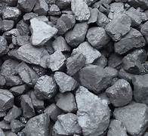
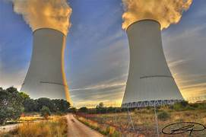
CARBON
ENERGIA NUCLEAR
El carbón es un combustible fósil, una roca sedimentaria de origen orgánico de color negro o marrón oscuro. Sus propiedades termodinámicas permiten obtener una gran cantidad de energía calorífica durante su proceso de combustión.
La energía nuclear se obtiene de la fisión de átomos de uranio. El uranio es un material que se encuentra de forma natural. Sin embargo, la naturaleza no produce las toneladas de uranio que el hombre consume para producir energía eléctrica.

Slide 9
VENTAJAS DE LAS ENERGIAS RENOVABLES
Respetan más al medio ambiente
No producen emisiones de CO2 u otros gases dañinos, es decir, de gases que producen un mayor efecto invernadero u emisiones contaminantes para la atmósfera, como sí ocurre con los combustibles fósiles
Son energías ilimitadas
En principio no se agotan. Siempre podemos recurrir a ellas para seguir produciendo energía sin temor a que se acaben sus recursos naturales, como sí ocurre con los combustibles fósiles, por ejemplo.
Son más seguras
No generan residuos durante su explotación y no generan emisiones contaminantes perjudiciales para la salud.
Facilitan la autonomía
Hablamos de independencia económica e incluso autoconsumo. Con las energías renovables disminuye la dependencia exterior porque la producción a partir de los recursos naturales de la zona puede impulsar la economía de cada región.
Crean puestos de trabajo
Teniendo en cuenta la proyección de la demanda y la implantación de este tipo de energías que deben sucederse a medio plazo, se estima que estas energías podrán generar hasta cinco veces más puestos de trabajo que las no renovables.

